Slide 1
Apprentissage formel, non-formel et informel de musique dans la communauté
DIDACTIQUE DE L’ENSEIGNEMENT INSTRUMENTAL : ENTRE TÂCHE ET ACTIVITÉ,
UNE ANALYSE DES PRATIQUES
Damien Sagrillo Université du Luxembourg
Lausanne, le 2 juin 2018

Slide 2
Aperçu
Les apprentissages formel, non-formel et informel
Les apprentissages dans l‘enseignement musical
La musique dans la communauté « Community Music »
Exemplification. La musique à vent
Résumé

Slide 3
Concept des apprentissages
Apprentissages formel, non-formel et informel supposés connu en ce qui concerne leurs orientations générales
Cependant moins évidents concernant la pédagogie musicale

Slide 4
Caractéristiques
4 critères régissant l’action des apprentissages
Selon Thierry Ardouin
Ils ont lieu dans les institutions publiques …
… ou non-publiques
Ils sont organisés pour un public cible et …
… avec des objectifs définis
L‘apprentissage formel répond aux 4 critères
L‘apprentissage non-formel répond aux 3 derniers critères
L‘apprentissage informel ne répond pas directement à un des 4 critères

Slide 5
A considérer !
L‘obligation de scolarité concernant l‘apprentissage formel
(toutefois jusqu‘à la limite d‘âge légal de scolarité)
Critère souvent oublié dans le discours scientifique : L‘apprentissage dans l‘enseignement général est formel et obligatoire
L‘apprentissage de musique dans l‘enseignement musical spécialisé n‘est pas obligatoire, et il est non-formel

Slide 6
L‘apprentissage informel
Il existe trois sous-catégories
Selon Daniel Schugurensky
L’apprentissage autodirigé sans l’appui d’un pédagogue
L’apprentissage fortuit, c’est-à-dire, l’intention d’apprendre n’existe pas au départ
L’apprentissage informel par la socialisation
Par exemple : l’acquisition de normes et de valeurs de façon inconsciente dans la vie quotidienne

Slide 7
Les catégories d’apprentissage en éducation musicale (1)
L’apprentissage musical formel a lieu dans l’enseignement général primaire et secondaire
L’apprentissage musical non-formel a lieu dans les écoles et conservatoires de musique
Critères (cf. en haut)
Pas obligatoire
Pour un public cible
Objectifs définis
Evaluation

Slide 8
Les catégories d’apprentissage en éducation musicale (2)
L’apprentissage musical informel couvre un vaste éventail d’activités musicales ne dépendant pas forcément de l’intentionnalité de l’apprenant.

Slide 9
Les catégories d’apprentissage en éducation musicale (3)
Catégories
Selon Lucie Green
L’écoute – issue d’un choix personnel comprenant des pièces connues
1^{ères} compétences musicales par l’écoute
L’aspect social
Cf. par exemple El Sistema au Venezuela
Les aptitudes musicales peuvent se développer au hasard, de façon idiosyncratique et holistique…
… pour mener enfin à la créativité musicale comprenant la composition, l’improvisation etc.

Slide 10
Les catégories d’apprentissage en éducation musicale (3)
TABLEAU SYNOPTIQUE | Contexte scolaire | Contexte extrascolaire | Contexte privé
Apprentissage formalisé | Enseignement primaire Enseignement secondaire Université. Etudes de musique | Ecole de musique publique
Apprentissage semi-formalisé | Apprentissage musical assisté par ordinateur dans le cadre des cours de musique scolaires Projet musical en milieu scolaire ou universitaire faisant partie intégrante du curriculum | Ecole de musique privée Cours de musique privés Apprentissage musical tout au long de la vie, p.ex. pour les instituteurs non-spécialisés | Participation dans un ensemble musical extra-scolaire
Apprentissage non-formalisé | Participation à un ensemble musical dans le cadre d’une structure formalisée (école secondaire avec dominante musicale, université) | Participation dans un ensemble musical d’une école de musique faisant partie intégrante du cursus d’études Participation facultative dans un ensemble musical d’une école de musique | Visite de concerts
Tableau synoptique des catégories d’apprentissage musical
Apprentissage formel (en gras) apprentissage non-formel (standard) apprentissage informel (cursif)

Slide 11
La musique dans la communauté « Community Music » (1)
Pas de traduction littérale en français
Multiples approches à une définition
Mots clé
Selon Lee Higgins
La musique d’une communauté
La musique en communauté
Une interaction active entre un dirigeant musical et des participants

Slide 12
La musique dans la communauté « Community Music » (2)
3 catégories et 9 domaines subordonnés
Selon Huib Schippers et Brydie-Leigh Bartleet
Structures et aspects pratiques
Infrastructure
Organisation
Visibilité
L’aspect humain
L’endroit
L’infrastructure
Le réseautage
La pratique et l’apprentissage musicaux
Le dynamisme de la pratique musicale
L’engagement pédagogique
La relation avec les écoles

Slide 13
La musique dans la communauté « Community Music » (3)
Définition?
Selon Veblen
A central theme in community music is active music making, including performing, creating and improvising. All genres and diversities of music may be involved and they may be part of cultural and arts events, linked with celebrations, ceremonies, rituals, play, education, social uplift or life passages.

Slide 14
La musique dans la communauté « Community Music » (4)
La musique dans la communauté, une autre forme d’apprentissage?
Oui et non! Ne pourra pas remplacer l’apprentissage traditionnel de musique
Cependant : liens étroits entre CM et apprentissage informel
MA en « community music » dans certaines universités anglo-saxonnes

Slide 15
Exemplification La musique à vent amateur sociétale (1)
Mise en relation des catégories d’apprentissage avec la musique dans la communauté
Harmonies et fanfares dans beaucoup de pays et de régions d’Europe
Cependant : L’aspect sociétal implique une organisation statuaire
Généralement : Les sociétés de musique sont subsidiées par les municipalités

Slide 16
Exemplification La musique à vent amateur sociétale (2)
Processus dans le temps
Interview menée par Philippe Gumplowicz
Débuts d’autodidacte => appr. informel
Apprendre par imitation, par transmission orale, comme dans les musiques traditionnelles => appr. informel
Nécessité d’être intégré à un « système didactique théorique » => appr. non-formel
Pratique collective de la musique (« l’orchestre d’harmonie, une manière de troisième cycle ») => appr. informel et appr. non-formel
Processus dans le temps
Interview menée par Philippe Gumplowicz
Débuts d’autodidacte => appr. informel
Apprendre par imitation, par transmission orale, comme dans les musiques traditionnelles => appr. informel
Nécessité d’être intégré à un « système didactique théorique » => appr. non-formel
Pratique collective de la musique (« l’orchestre d’harmonie, une manière de troisième cycle ») => appr. informel et appr. non-formel

Slide 17
Exemplification La musique à vent amateur sociétale (3)
La « pédagogie de la vie collective »
Selon Vincent Dubois, Jean-Matthieu Méon, Emmanuel Pierru
Effet social comme conséquence secondaire désirable
Les musiciens, membres d’une harmonie ou d’une fanfare municipale, se sentent au service du bien collectif et comprennent leur dévouement au-delà de la seule activité musicale

Slide 18
Exemplification La musique à vent à vocation pédagogique
Les orchestres à vent des écoles secondaires et universitaires en Amérique du Nord
Middle School Band
High School Band
College Band
Les « Bläserklasse » en Allemagne

Slide 19
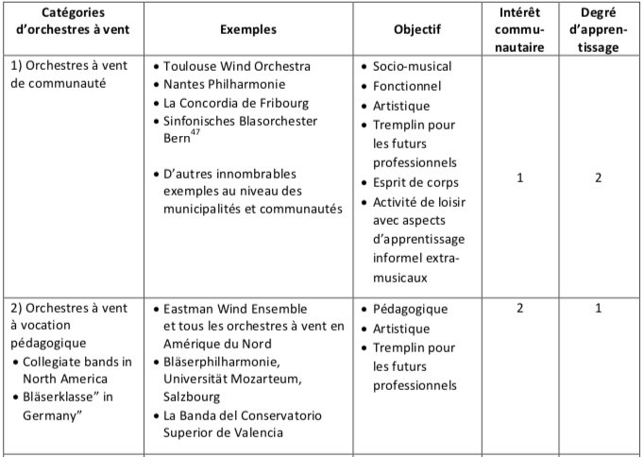
Ré s umé
Synoptique des degrés de communauté et d’apprentissage musical (1)

Slide 20
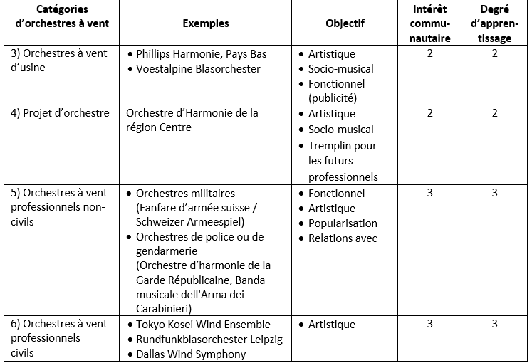
Ré s umé
Synoptique des degrés de communauté et d’apprentissage musical (2)

Slide 21
Merci fir Äert Nolauschteren
Danke für Ihre Aufmerksamkeit
Grazie per l'attenzione
Merci pour votre attention
Köszönöm a figyelmet
Damien Sagrillo
Thank you for your attention

